Slide 1
HTML5

Slide 2

目
什么是 HTML5
H5 新增语义化标签
H5 新增多媒体标签
H5 新增 input 表单、表单属性
Contents

Slide 3
了解 H5 新变化
掌握 H5 新增语义化标签
掌握 H5 新增多媒体标签
掌握 H5 新增 input 表单、表单属性
目标
TARGET

Slide 4
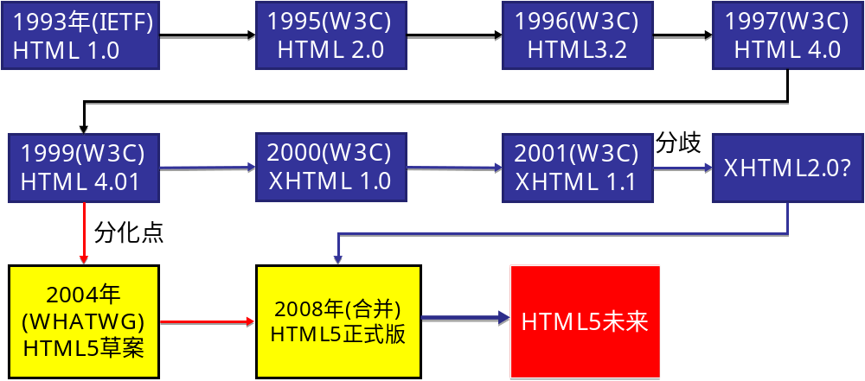
1. 什么是HTML5
1.1 HTML版本

Slide 5
1. 什么是HTML5
1.2 HTML5简介
万维网的核心语言、标准通用标记语言下的一个应用超文本标记语言（HTML）的第五次重大修改。用于取代HTML4与XHTML的新一代标准版本，所以叫HTML5。
XHTML 可扩展超文本标记语言
HTML5
XHTML是一种增强了的HTML，它的可扩展性和灵活性将适应未来网络应用更多的需求 。
我们基础班学习的是XHTML
HTML5的设计目的是为了在移动设备上支持多媒体。增加了新特性：语义特性，本地存储特性，设备兼容特性，连接特性，网页多媒体特性，三维、图形及特效特性，性能与集成特性，CSS3特性。
废弃一些元素和属性比如 font 、center 等..

Slide 6
1. 什么是HTML5
1.3 HTML5优势、劣势
HTML5 优势
HTML5 劣势
  提高可用性和改进用户的友好体验
  更好的语义化标签
  可以给站点带来更多的多媒体元素(视频和音频)
  可以很好的替代FLASH和Silverlight
  当涉及到网站的抓取和索引的时候，对于SEO很友好；
  将被大量应用于移动应用程序和游戏
  可移植性好
  该标准并未能很好的被PC端浏览器所支持

Slide 7







1. 什么是HTML5
1.4 HTML5前景趋势
  移动优先
  游戏开发者领衔“主演”
手机
手机
大屏手机
ipad mini
ipad
笔记本电脑
台式机
一体机

Slide 8
1. 什么是HTML5
1.5 广义的HTML5
  广义的HTML5 是 HTML5本身 + CSS3 + JavaScript
  HTML5 MDN 介绍： https://developer.mozilla.org/zh-CN/docs/Web/Guide/HTML/HTML
手机

Slide 9
1. 什么是HTML5
1.5 小结
  HTML5 就是HTML 版本的第五次重大修改，目的为了适用移动端的发展
  版本： HTML4 -- XHTML – HTML5
  简单了解 HTML5 的优缺点
  HTML5 前景移动端优先
  广义的HTML5 是 HTML5本身 + CSS3 + JavaScript
手机

Slide 10
目
什么是 HTML5
H5 新增语义化标签
H5 新增多媒体标签
H5 新增 input 表单、表单属性
Contents

Slide 11
2. H5新增语义化标签
标签语义化
以前布局，我们基本用div 来做。 div 对于搜索引擎来说，是没有语义的。
<div class=“header”> </div>
<div class=“nav”> </div>
<div class=“content”> </div>
<div class=“footer”> </div>

Slide 12
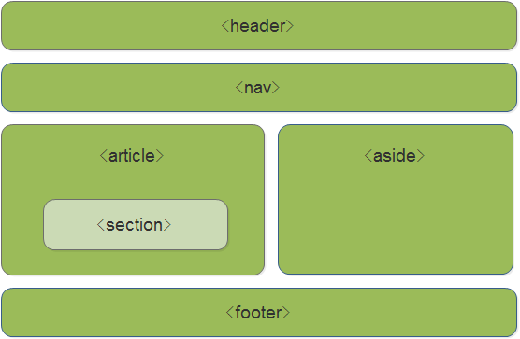
2. H5新增语义化标签
新增语义化标签
  <header>：头部标签
  <nav>：导航标签
  <article>：内容标签
  <section>：块级标签
  <aside>：侧边栏标签
  <footer>：尾部标签
注意：
  这种语义化标准主要针对搜索引擎的
  这些新标签页面中可以使用多次的
  在IE9中，需要把这些元素转换为块级元素
  其实，我们移动端更喜欢使用这些标签
  HTML5 还增加了很多其他标签，我们后面再慢慢学

Slide 13
目
什么是 HTML5
H5 新增语义化标签
H5 新增多媒体标签
H5 新增input表单、表单属性
Contents

Slide 14
3. H5新增多媒体标签
多媒体标签包含两个，具体如下：
  音频：<audio>
  视频：<video>
使用它们可以很方便的在页面中嵌入音频和视频，而不再去使用落后的 flash 和其他浏览器插件。

Slide 15
3. H5新增多媒体标签
3.1 <audio> 音频标签
HTML5 在不使用插件的情况下也可以原生的支持音频格式文件的播放，当然支持格式是有限的。
1. 音频格式
当前，<audio>元素支持三种音频格式：
格式 | IE9 | Firefox3.5 | Opera10.5 | Chrome3.0 | Safari3.0
Ogg Vorbis |  | √ | √ | √
MP3 | √ |  |  | √ | √
Wav |  | √ | √ |  | √

Slide 16
3. H5新增多媒体标签
3.1 <audio> 音频标签
2. <audio> 音频标签语法格式
<audio src="文件地址" controls="controls"></audio>
< audio controls="controls" >
<source src="happy.mp3" type="audio/mpeg" >
<source src="happy.ogg" type="audio/ogg" >
您的浏览器暂不支持audio标签。
</ audio>

Slide 17
3. H5新增多媒体标签
3.1 <audio> 音频标签
3. <audio> 音频标签常见属性
属性 | 值 | 描述
autoplay | autoplay | 如果出现该属性，则音频在就绪后马上播放。
controls | controls | 如果出现该属性，则向用户显示控件，比如播放按钮。
loop | loop | 如果出现该属性，则每当音频结束时重新开始播放。
preload | preload | 如果出现该属性，则音频在页面加载时进行加载，并预备播放。 如果使用 "autoplay"，则忽略该属性。
src | url | 要播放的音频的 URL。

Slide 18
3. H5新增多媒体标签
3.2 <video> 视频标签
格式 | IE | Firefox | Opera | Chrome | Safari
Ogg | No | 3.5+ | 10.5+ | 5.0+ | No
MPEG 4 | 9.0+ | No | No | 5.0+ | 3.0+
WebM | No | 4.0+ | 10.6+ | 6.0+ | No

Slide 19
3. H5新增多媒体标签
3.2 <video> 视频标签
1. <video> 视频标签语法格式
<video src="文件地址" controls="controls"></video>
< video controls="controls" width="300">
<source src="move.ogg" type="video/ogg" >
<source src="move.mp4" type="video/mp4" >
您的浏览器暂不支持video标签。播放视频
</ video >

Slide 20
3. H5新增多媒体标签
2. <video> 视频标签常见属性
属性 | 值 | 描述
autoplay | autoplay | 视频就绪自动播放（谷歌浏览器需要添加muted来解决自动播放问题）
controls | controls | 向用户显示播放控件
width | pixels(像素) | 设置播放器宽度
height | pixels(像素) | 设置播放器高度
loop | loop | 播放完是否继续播放该视频，循环播放
preload | auto（预先加载视频）none（不应加载视频） | 规定是否预加载视频(如果有了autoplay 就忽略该属性）
src | url | 视频url地址
poster | Imgurl | 加载等待的画面图片
muted | muted | 静音播放

Slide 21
3. H5新增多媒体标签
3. 总结
  音频标签和视频标签使用基本一致
  浏览器支持情况不同
  谷歌浏览器把音频和视频自动播放禁止了
  我们可以给视频标签添加 muted 属性可以自定播放视频，音频不可以
  视频标签是重点，我们经常设置自动播放，不使用controls控件，循环和设置大小属性

Slide 22
目
什么是 HTML5
H5 新增语义化标签
H5 新增多媒体标签
H5 新增input表单、表单属性
Contents

Slide 23
4. H5新增input表单、表单属性
属性值 | 说明
type="email" | 限制用户输入必须为Email类型
type="url" | 限制用户输入必须为URL类型
type="date" | 限制用户输入必须为日期类型
type="time" | 限制用户输入必须为时间类型
type="month" | 限制用户输入必须为月类型
type="week" | 限制用户输入必须为周类型
type="number" | 限制用户输入必须为数字类型
type="tel" | 手机号码
type="search" | 搜索框
type="color" | 生成一个颜色选择表单

Slide 24
4. H5新增input表单、表单属性
属性 | 值 | 说明
required | required | 表单拥有该属性表示其内容不能为空，必填
placeholder | 提示文本 | 表单的提示信息，存在默认值将不显示
autofocus | autofocus | 自动聚焦属性，页面加载完成自动聚焦到指定表单
autocomplete | off / on | 当用户在字段开始键入时，浏览器基于之前键入过的值，应该显示出在字段中填写的选项。 默认已经打开，如 autocomplete=”on “ 关闭 autocomplete =”off” -需要放在表单内同时加上name属性 -同时成功提交
multiple | multiple | 可以多选文件提交

Slide 25
总结
HTML5
HTML5 里面新增的语义化标签
HTML5 视频标签设置自动播放以及修改大小
HTML5 中新增的数字表单、手机号码表单以及搜索表单
HTML5 表单中新增的占位符以及多选属性
总结

